Slide 1
IBS Leefbare Stad
Leerjaar 3 periode 1
Introductie van dit IBS op
maandag 31 augustus
https://www.youtube.com/watch?v=gLZv7ogZyW8
Eefje de Visser, De Stad

Slide 2
Programma
1. Intro thema ‘De leefbare stad’
2. Opdrachten van de gemeente introduceren
3. Uitleg IBS: de bedoeling, opzet lessen, werkprocessen en toetsing
4. Beoordelingsformulieren
5. Groepsverdeling maken
PAUZE
6. Eerste start met je eigen groep; verkenning van de casus.

Slide 3
Aan het einde van deze les kun je/weet je/heb je:
een helder beeld van het thema ‘De leefbare stad’ en kun je de link leggen met de opleiding en je specialisatie
wat de IBS opdracht is en hoe de toetsing werkt
ben je deel van een groep en weet je aan welke casus jullie gaan werken
Hebben jullie samen een mindmap als oriëntatie op je casus gemaakt.
Notes:
Wie kan kort even vertellen wat aan bod is gekomen en wat de h.s.v.z. is.

Slide 4
De leefbare stad:
Genoeg ruimte
Veilig
Gezonde stad
Betrokkenheid
Genoeg groen
Voor iedereen
Meerdere functies
Notes:
Zet tevens een streep onder de belangrijkste thema’s/ onderwerpen

Slide 5
En wat nog meer?
Leefbare stad
Mensen
Stenen
Functies
Veiligheid
Duurzaam
Beleid
Concreet gaat het om ruimtelijke inrichting die aan te passen is aan gevolgen van klimaatverandering, meer groen en bewegen in de planvorming, de stedelijke omgeving duurzaam maken en zorgen voor een schone, veilige en gezonde woon- en werkomgeving. Zo is er ruimte om te wonen, recreëren en werken in een stad.

Slide 6
De opdrachten vanuit de gemeente Tilburg
Opdrachtgever = Gemeente Tilburg
Contactpersonen zijn 4 wijkregisseurs
Opdrachten die uit hun praktijk komen en die écht spelen. Jullie gaan en adviesrapport schrijven op basis van onderzoek.

Slide 7
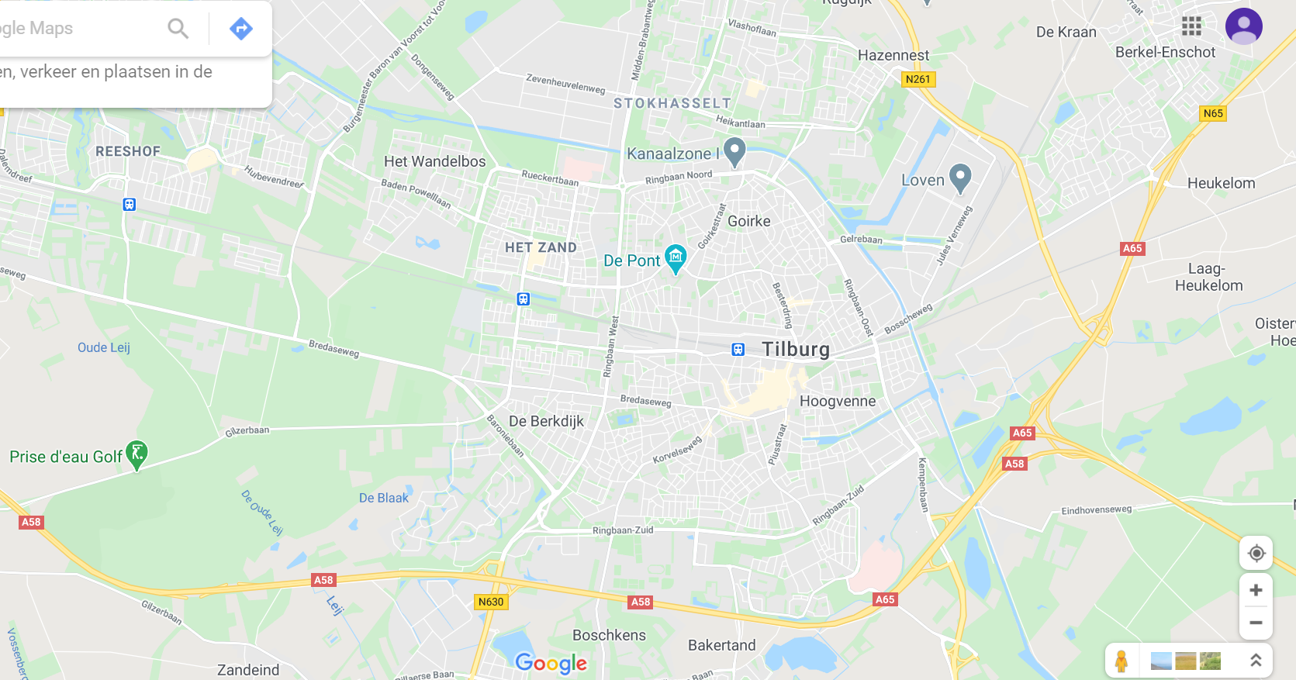

Slide 8
Casus 1:
Evenemententerrein ook aantrekkelijk voor de buren
Contactpersoon = Ankie van de Sande, Sande, ankie.van.de.sande@tilburg.nl
Centraal staat het evenemententerrein Het Laar. Tijdens evenementen wordt het terrein intensief gebruikt en is er overlast van geluid en verkeer voor de omgeving. De rest van het jaar ligt het terrein er tamelijk verlaten bij. De ligging in de bocht tussen twee ringbanen (zuid en west) is erg gunstig voor de bereikbaarheid maar is aan de andere kant ook afgelegen en weggestopt.
Hoofdvraag: Hoe kan het evenemententerrein worden ontwikkeld tot een plek die het gehele jaar een functie heeft voor de stad en voor de naastgelegen buurt.

Slide 9
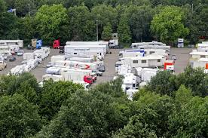
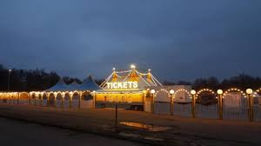
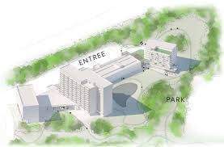
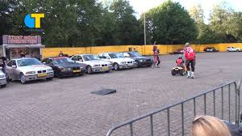

Slide 10
Casus 2:
Basisschool in verbinding met de wijk
Contactpersoon = Peter Paul Stoof, peter-paul.stoof@tilburg.nl
Centraal staat de basisschool in de wijk Fatima, een wijkschool in Tilburg Zuid. De basisschool is traditioneel bedoeld om kinderen van vier tot twaalf jaar kennis en vaardigheden bij te brengen. Maar steeds vaker zie je dat scholen ook andere functies in hun gebouw toestaan of aan hun lesprogramma koppelen voor inwoners buiten deze leeftijd. Dat doen ze door bijvoorbeeld verbindingen te maken met andere instellingen door andere functies in de school toe te laten. Op die manier wordt de school nog meer onderdeel van de woonwijk of leefgemeenschap. De basisschool Fatima wil ook graag nog beter in verbinding staan met de wijk.
Hoofdvraag: Wat kan de basisschool Fatima doen om nog beter in verbinding te staan met de wijk?

Slide 11
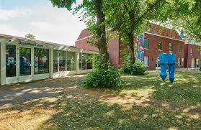
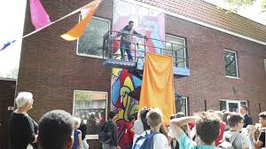
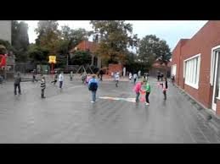
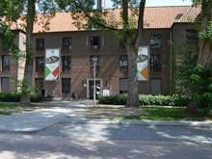

Slide 12
Casus 3:
Aantrekkelijke binnenstad bij hitte
Contactpersoon = Bart van Dalen, bart.van.dalen@tilburg.nl
Het klimaat verandert. Dit heeft gevolgen voor de binnenstad van Tilburg waar de temperaturen van hittestress nog enkele graden hoger zijn dan in de omgeving. De binnenstad is en plek waar veel mensen wonen, werken, winkelen en recreëren. De bezoekersaantallen aan de binnenstad dalen fors als het heet is in de stad. De gemeente gaat op diverse plekken bomen planten, maar dit is niet genoeg. We zoeken meer oplossingen om bij hitte een aantrekkelijke binnenstad te zijn.
Hoofdvraag: Hoe kan de binnenstad van Tilburg ook op hete dagen een aantrekkelijke plek zijn om te winkelen, werken en recreëren?

Slide 13
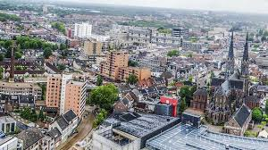
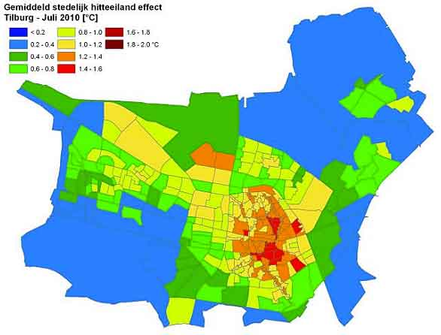

Slide 14
Casus 4:
Abdij- en Torenbuurt, dubbele duurzaamheid
Contactpersoon = Joris Ketelaars, joris.ketelaars@tilburg.nl
De Abdij- en Torenbuurt (ATB) ligt in Tilburg West tussen allerlei voorzieningen van de Universiteit in. Het is de enige aandachtswijk in Tilburg waar geen wijkcentrum is. Bewoners vragen voortdurend om heropening hiervan sinds de gemeente dat een aantal jaren geleden heeft gesloten (1). In twee door Tiwos (woningcorporatie) beschikbaar gestelde garages kunnen wel ontmoetingen plaatsvinden. Daar loopt het (nog) niet storm. Daarnaast neemt de gemeente in het kader van de meerjarenplanning de openbare ruimte in de ATB het komende jaar op de schop (2). Daarover gaat de gemeente met de omwonenden in gesprek. Uitgangspunt van de gemeente binnen de aanpak van de openbare ruimte is een verdere vergroening van de buurt. Een en ander vanuit het uitgangspunt van de zogenaamde ‘dubbele duurzaamheid’. Hoofdvraag: Hoe zorgen we er voor dat de twee beschikbaar gestelde garages wel voorzien in de behoefte van de buurt? En hoe combineren we dat met de aanpak van de openbare ruimte?

Slide 15
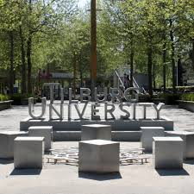
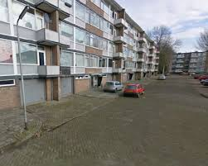
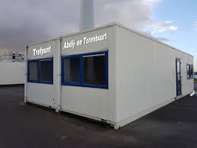
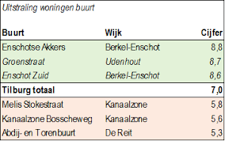

Slide 16
Uitleg IBS: wat gaan jullie doen, wat is de bedoeling, opzet lessen, werkprocessen en toetsing
Adviesrapport per groep
Presentatie aan de opdrachtgevers met een pecha kucha
Kennistoets NA 4 Leerarrangementen

Slide 17
Contact met opdrachtgevers
Kennis maken en vragen stellen: 3 september, 10.00-12.00
Presentaties bij de Gemeente:
14 oktober tussen 12.00 en 14.00 uur
Portfolio
Deadline = 30 oktober 2020
IBS Adviesrapport
Deadline is 4 november 2020
Kennistoets lj 3 =
Vrijdag 6 november 2020
 | Introductie LA | Eerste versie | Tweede versie
LA 1 Onderzoeksmethoden | Wo 2-9 | 10-09-2020 | 17-09-2020
LA2 Theoretisch kader | Ma 14-9 | 25-09-2020 | 02-10-2020
LA 3 Onderzoek en resultaten | Ma 21-9 | 02-10-2020​ | 09-10-2020
LA 4 Advies | Ma 28-9 | 09-10-2020​ | 26-10-2020

Slide 18
Beoordelingsformulieren

Slide 19
Werkwijze in dit IBS
Je werkt met een groep aan dit IBS,
De groep bestaat een een mix van specialisaties
Er zijn 8 groepen; 2 per casus
Voor de pauze geef je je eerste keuze voor een casus door incl. een tweede keuze.
Wij maken in de pauze op basis hiervan 8 groepen.

Slide 20
Pauze! smakelijk eten en tot 12.45 uur!
In de pauze blijven we achter de klapdeuren, maak je gebruik van dit toiletblok en deze koffie machine.
In de pauze mag je in de lokalen eten & drinken; ruim ajb alles op!
En als je naar buiten wil, ga je NU en ben je op tijd terug ☺

Slide 21
Welkom terug voor
De groepsindeling!

Slide 22
Aan casus 1 gaan werken:
Groep 1:
1. Jop
2. Sander
3. Dirk
4. Tom van der Leer
5. Kim Veroude
6. Margot
Groep 2:
1. Kim Leenders
2. Hans
3. Tom van Eersel
4. Bram
5. Jamilla
6. Thirza
7. Cleo

Slide 23
Aan casus 2 gaan werken:
Groep 3:
Lokbke
Huib
Hilde
Manon
Maaike
Groep 4:
Irene
Brian
Willem
Ella
Maud

Slide 24
Aan casus 3 gaan werken:
Groep 6:
1. Crissie
2. Blitz
3. Eva
4. Tom Velthuizen
5. Jurre
6. Inez
7. Gijs
Groep 5:
1. Sijmen
2.Jules
3. Fleur
4. Anne
5. Mathijs
6. Jochem
7. Marienne

Slide 25
Aan casus 4 gaan werken:
Groep 7:
1. Jeroen
2. Tim
3. Tom van de Loo
4. Lieke
5. Femke
6. Puk
7. Emma
Groep 8:
Jurre v H
En anderen die er nu niet zijn….

Slide 26
Eerste start met je eigen groep;
verkenning van de casus.
Maak een mindmap waarin jullie de casus verkennen:
1. Gebruik WAT, WAAR, WIE, WAAROM, HOE.
2. Bespreek dan knelpunten, kansen, wilde ideeën.
3. Denk na over mensen en organisaties die een rol (kunnen) spelen.
4. Tot slot vult iedereen vanuit zijn eigen specialisatie aan wat trends, ontwikkelingen zijn rond jullie casus.

Slide 27
Werkwijze:
Jullie krijgen zo’n 15/20 minuten voor de mindmap.
Daarna komt iedereen terug en presenteert 1 persoon per groep de mindmap aan de hand van twee vragen:
Wat zijn de drie grootste uitdagingen die jullie nu zien?
Wat is het wildste idee dat jullie hebben?

Slide 28
Corona-proof groepswerk
1,5 meter afstand houden
Eigen materialen gebruiken
Maak optimaal gebruik van Teams
Om zo min mogelijk rond te lopen, is er een verdeling voor de ruimtes voor het groepswerk. In overleg ruilen mag.

Slide 29
Groep 1 in lokaal 10
Groep 2 in lokaal 11
Groep 3 in lokaal 13
Groep 4 in lokaal 14
Groep 5 in lokaal aan perron
Groep 6 aan de hoge tafel met groene stoelen
Groep 7 aan de lange tafel
Groep 8 op de lage stoelen

Slide 30
Korte presentaties per groep!
Wat zijn de drie grootste uitdagingen die jullie nu zien?
Wat is het wildste idee dat jullie hebben?

Slide 31
IBS lessen dinsdag 1 september,
Thomas en Marieke, 12.45 tot 14.45 uur
Samenwerking in de groep
Probleemstelling, hoofd- en deelvragen

Slide 32
Nog vragen of opmerkingen?

